Slide 1
МЕТОДЫ И АППАРАТНО-ПРОГРАММНЫЕ СРЕДСТВА 3D ВИЗУАЛИЗАЦИИ ДЛЯ СИСТЕМ КОМПЬЮТЕРНОЙ ГРАФИКИ
Брызгалов Марк
ИУ6-43М

Slide 2
Введение
Объёмная визуализация позволяет повысить реалистичность погружения в виртуальную реальность и качество визуальных ощущений от взаимодействия с ней. К сферам применений объемной визуализации относятся не только традиционные для компьютерной графики области, так и области научной, исследовательской и практической деятельности человека. Сюда можно отнести:
системы компьютерной графики, синтеза и обработки изображений;
системы трехмерного компьютерного моделирования в различных областях;
системы виртуальной и расширенной реальности;
Многоцелевые симуляторы и имитаторы;
системы медицинской диагностики и автоматизации выполнения операций;
системы визуализации многомерных и пространственных научных данных в астрономии, метеорологии, географии, геологии и других научных областях;
системы моделирования и визуализации в химии, физике, кристаллографии; и многие другие.

Slide 3
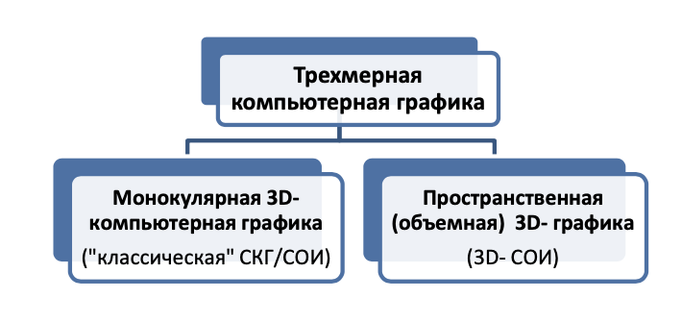
Способы решения задачи
В настоящее время сложилась следующая укрупненная классификация способов решения основных задач синтеза и визуализации изображений, реализуемых системами компьютерной графики и отображения информации – СКГ/СОИ[1].
Укрупненная классификация систем компьютерной графики

Slide 4
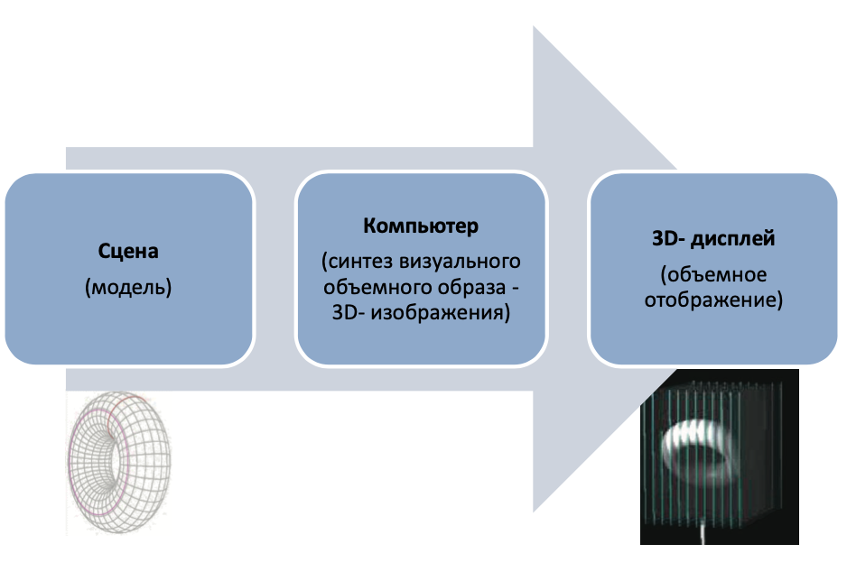
Трехмерная пространственная визуализация
При решении задачи трехмерной пространственной визуализации и организации выполнения процедур пространственного 3D- синтеза принципиальными являются способы задания информации об объектах визуализации (сцене), а также способ пространственной объемной визуализации устройства отображения (3D- дисплея), на котором будет выполняться 3D-визуализация[1].

Slide 5
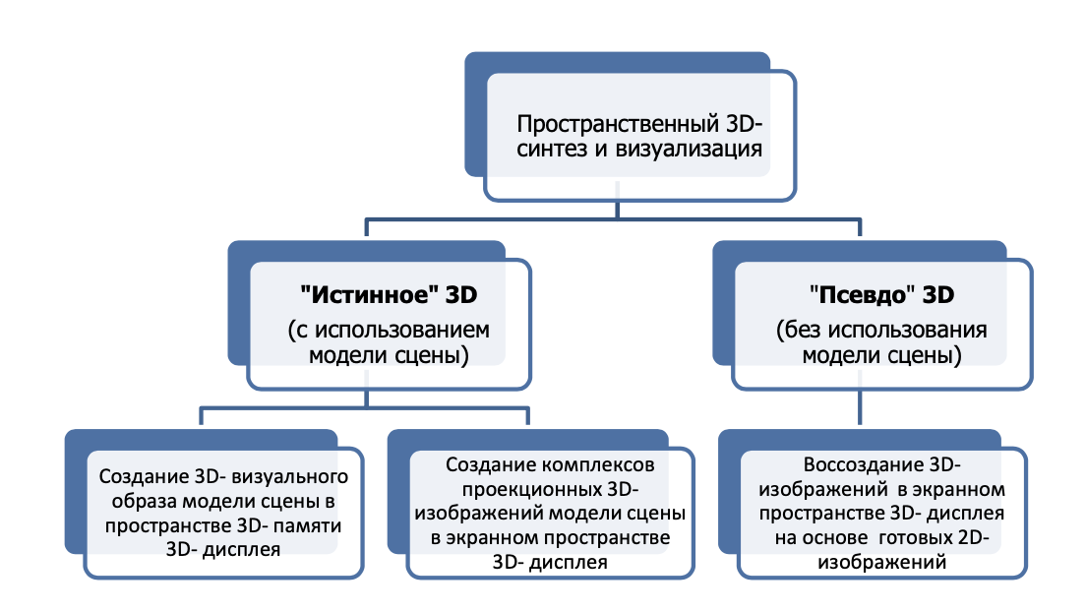
Основные способы выполнения пространственного 3D- синтеза и визуализации

Slide 6

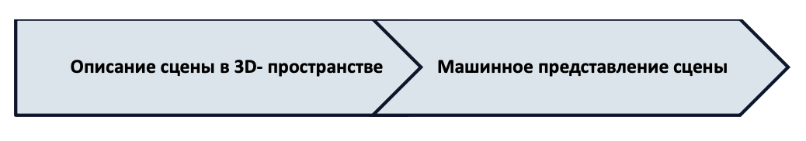
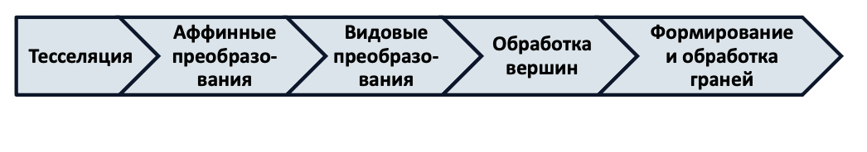


Основные этапы формирования графических изображений в системах компьютерной графики
Основные этапы графического конвейера
Основные функции сценарной подсистемы
Основные функции геометрической подсистемы
Основные функции подсистемы рендеринга
Основные функции подсистемы отображения

Slide 7
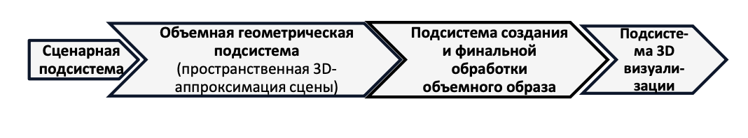
Этапы синтеза объемного изображения методами создания визуального образа сцены в видеопамяти дисплея
Особенностью реализации основных этапов синтеза 3D- объемного изображения этим способом по сравнению с рассмотренным выше классическим графическим 3D- конвейером будет принципиально другая организация вычислительного процесса, связанная с необходимостью выполнения процедур пространственной аппроксимации 3D- моделей объектов сцены 3D- примитивами, созданием и 3D- обработкой дискретизированного пространственного визуального образа модели сцены в
пространстве 3D- памяти 3D- дисплея[3].

Slide 8
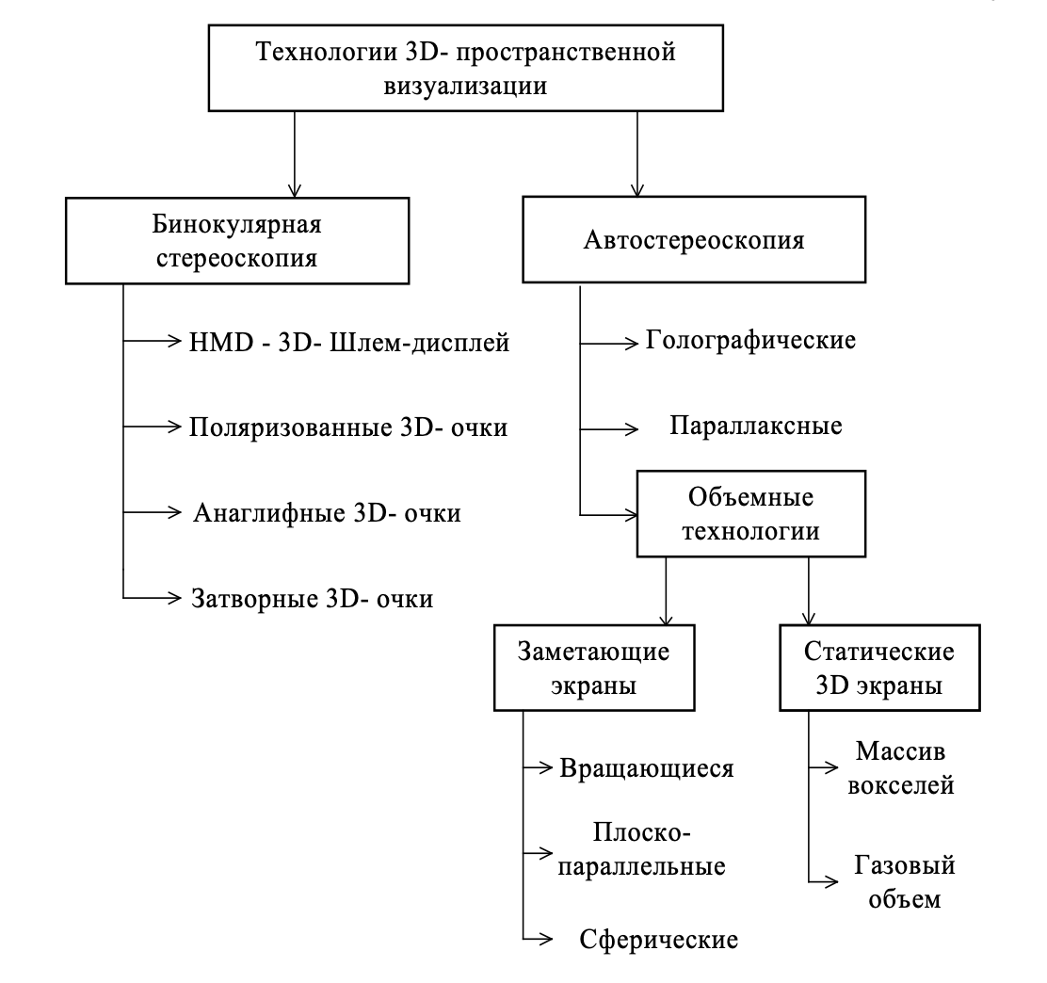
Технологии и устройства отображения 3D контекста
Классификация технологий и устройств отображения 3D- контента

Slide 9
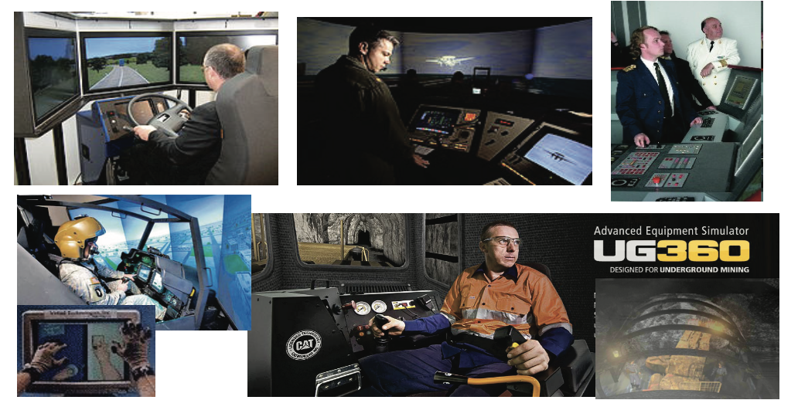
Области интенсивного применения тренажеров - симуляторов
Области применения симуляторов-тренажеров сегодня чрезвычайно широки. Однако первые места на сегодняшний день занимают такие области, как авиация, водный и автомобильный транспорт, военное дело, горное дело, медицина.

Slide 10
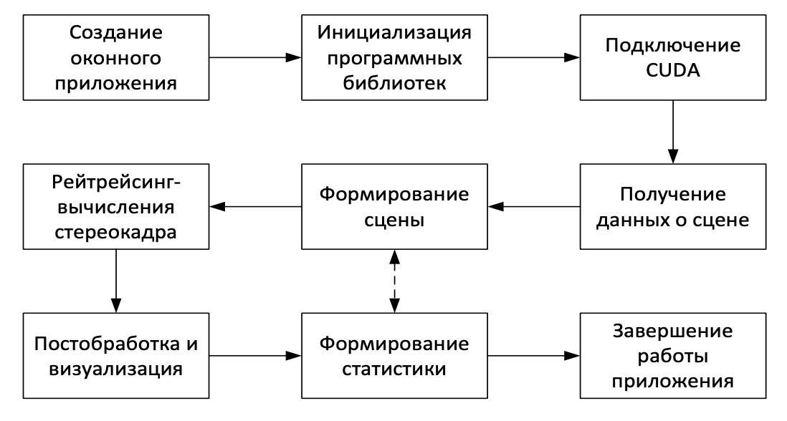
Синтез изображений в программной системе 3D-стереовизуализации методом трассировки лучей
Схема работы программной системы 3D- стереовизуализации

Slide 11
Синтез изображений в программной системе 3D-стереовизуализации методом трассировки лучей
Схема работы программной системы 3D- стереовизуализации

Slide 12
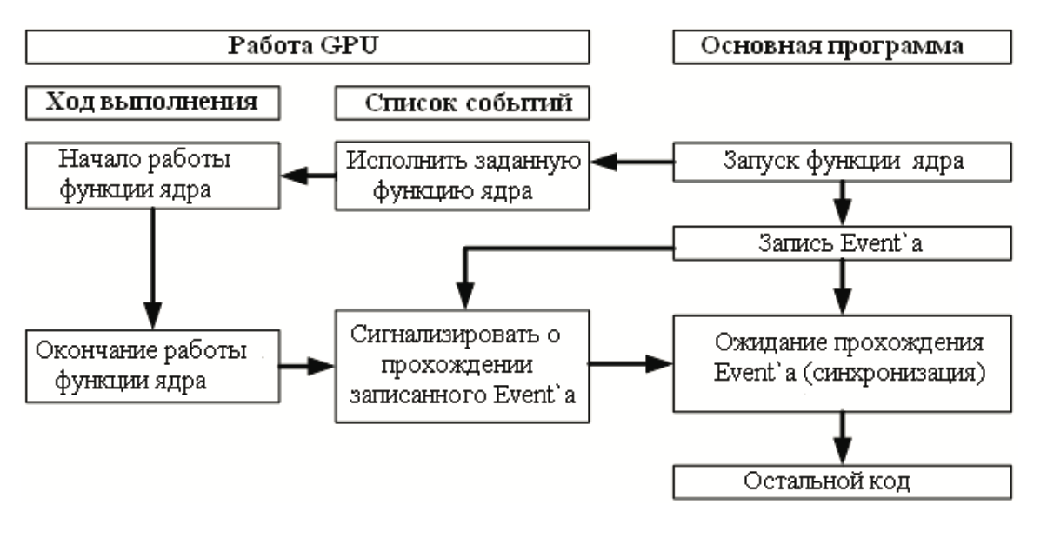
Синтез изображений в программной системе 3D-стереовизуализации методом трассировки лучей
Схема работы программной системы 3D-стереовизуализации

Slide 13
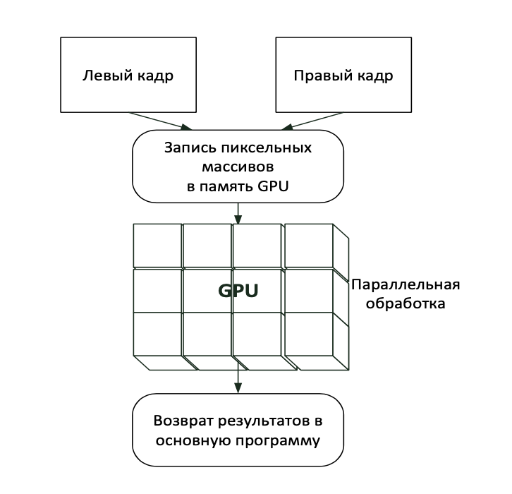
Синтез изображений в программной системе 3D-стереовизуализации методом трассировки лучей
Схема работы модуля анаглифного преобразования

Slide 14
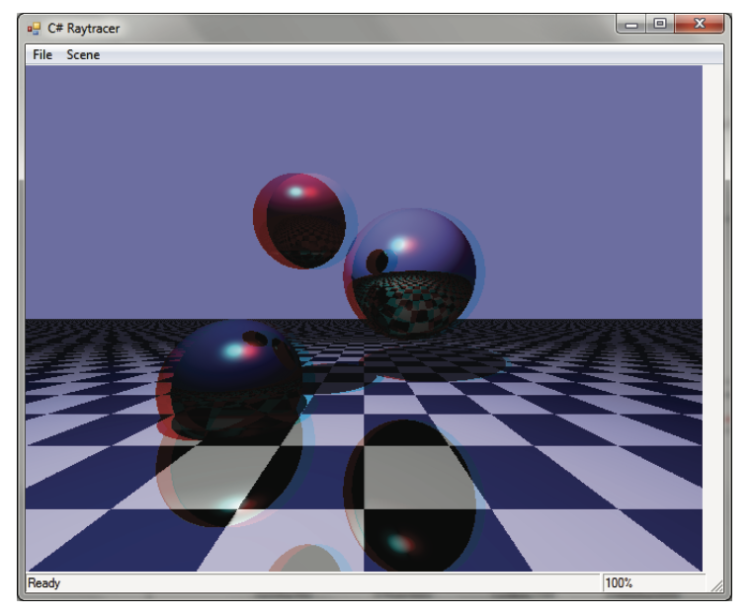
Синтез изображений в программной системе 3D-стереовизуализации методом трассировки лучей
Результат работы программы анаглифного преобразования

Slide 15
Заключение
Анализ методов и средств объемной пространственной визуализации дал возможность определить их основные классы, тенденции развития и сформулировать основные требования к системам визуализации на их основе.
Повышение реалистичности пространственного 3D- синтеза графических сцен в системах трехмерной компьютерной графики предусматривает принципиально новую организацию процесса, отличную от стандартного графического 3D конвейера, с применением сложных методов синтеза и визуализации и их модификации для пространственного объемного синтеза.
Решение задачи повышения производительности и качества формирования трехмерных объемных изображений является важной проблемой, что порождает новые направления прикладных исследований по созданию эффективных методов и параллельных архитектур вычислительных комплексов для реализации систем реалистической пространственной визуализации с использованием технологий объемного отображения.

Slide 16
Источники
«High-Rank 3D Display using Content-Adaptive Parallax Barriers», 2010.
Груц Ю.Н. Стереоскопическая машинная графика / Ю.Н. Груц. – К.:Наукова думка, 1989. – 160 c.
Самарин А. Современные технологии дисплеев объемного изображения / А. Самарин. // Современная электроника. – 2005. – No2. – С. 2 – 7.
Blundell B.G. An Introduction to Computer Graphics and Creative 3 – D Environments / Blundell B.G. // Springer – Verlag London Limited, 2008. – 501 p.
Brown M.A. Some Experiences with Three – Dimensional Display Design: An Air Traffic Control Visualisation / M.A. Brown, M. Slater // IEEE International Workshop on Robot and Human Communication, IEEE. – 1997. – P. 296 – 301.

